Slide 1
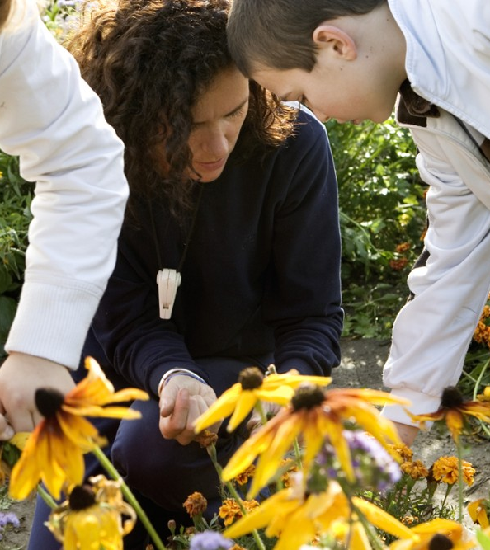
Werkgroep Duurzame School
Interdepartementaal overleg LNV, EZK, BZK, OCW en IenW

Slide 2
Tijdspad
Zomer 2021: doorstart werkgroep Duurzame School en nieuw lid: OCW
Verkenning RIVM/SME concept Duurzame School naast programma Gezonde School
K1
K2
K4
2020
2021
2022
The way forward
Oktober 2021: eerste IDWG Duurzame School
Initiatief EZK, BZK, LNV en IenW beleidsactiviteiten af te stemmen en gezamenlijk onder noemer Duurzame School. IenW voorzitter en RVO secretaris

Slide 3
IDWG Duurzame School
Parallel opgezet als Gezonde School (PO, VO, MBO)
Verbindingen zoeken op snijvlakken jongeren, duurzaamheid en onderwijs
WSA als benaderingswijze
Doelgroep leerlingen, studenten en docenten staan centraal
Moment is nu: klimaatmarsen en Manifest Duurzaam Onderwijs over een pleidooi voor een politieke visie op duurzaam onderwijs
Maatschappelijke opgave waar we gehoor aan willen geven
SDG’s 2030 – SDG 4.7

Slide 4
Beleidsdossiers
IenW
OCW
LNV
Natuur (en milieu):
groen in de stad
vermaatschappelijking van natuur
natuurinclusief
Natuur- en Milieu Educatie (NME): infra.
Education for Sustainable Development
internationaal: WEEC, UNESCO,
UNECE, Benelux, EU
Voedsel:
gezondheid (jong Leren Eten,
Gezonde School)
EU-Schoolfruit (Dir. EIA, internationaal)
Onderzoek en Onderwijs (Dir. SK&I)
Overig:
GroenPact
Groen Kennisnet
DuurzaamDoor (sociale innovatie)
Jongerenparticipatie & Onderwijs CE
Transities in de arbeidsmarkt
Ventilatie (i.s.m. OCW)
Afvaleducatie
Maatschappelijk Verantwoord Inkopen
Textiel
Duurzame Mobiliteit
Water
Luchtkwaliteit
Curriculum.nu
Onderwijshuisvesting
Verduurzaming Schoolgebouwen
Gezonde School
Ventilatie
Duurzame
School
EZK
Jongerenparticipatie
Klimaat
Energie (leveringszekerheid,
duurzame energie)
Elektriciteit (zonnepanelen,
windenergie)
TechniekPact
Arbeidsmarkt
Ondernemerschap
Topsectorenbeleid, Human
Capital Agenda's
BZK
BuZa
Gebouwde Omgeving, w.o. onderwijshuisvesting
Ventilatie
Energiebeheer, duurzame energie
Sustainable Development Goals (w.o. SDG 4)

Slide 5
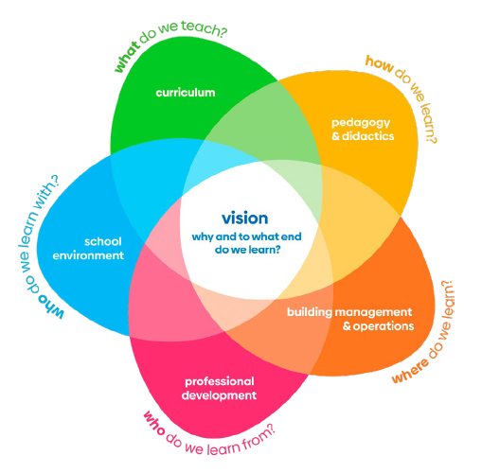
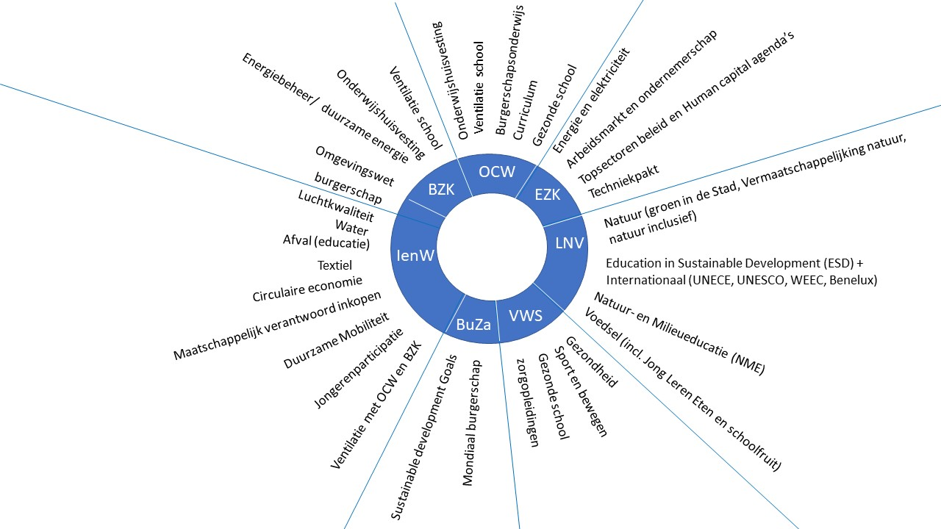

Slide 6
Tijdspad
November 2021: Ronde tafel sectorraden PO, VO, MBO en IDWG Duurzame School: stand van zaken DZH per onderwijssector, toetsen programma Duurzame School. Op idee van OCW georganiseerd
Internationaal congres Whole School Approach met nationale subconferentie
Verkenning RIVM/SME concept Duurzame School naast programma Gezonde School
Gesprekken met sectorraden
Zomer 2021: doorstart werkgroep Duurzame School nieuw lid: OCW
K1
K2
K4
2020
2021
2022
The way forward
Oktober 2021: eerste IDWG Duurzame School
IDWG Duurzame School
Initiatief EZK, BZK, LNV en IenW beleidsactiviteiten af te stemmen en gezamenlijk onder noemer Duurzame School. IenW voorzitter
IDWG Duurzame School

Slide 7
Uniek samenwerkingsverband!
Ondersteuning op maat in verschillende onderwijssectoren belangrijk
Welke concrete stappen kunnen we gezamenlijk zetten naar 2030 toe?
Deelonderzoeken best practices, bestuurlijk draagvlak en draagvlak onderwijssectoren

